Slide 1
Развитие навыков смыслового чтения, как средство формирования метапредметных умений.
Подготовила: Сапрыгина К.А.,
учитель начальных классов
МАОУ ГСОШ №1
ка

Slide 2
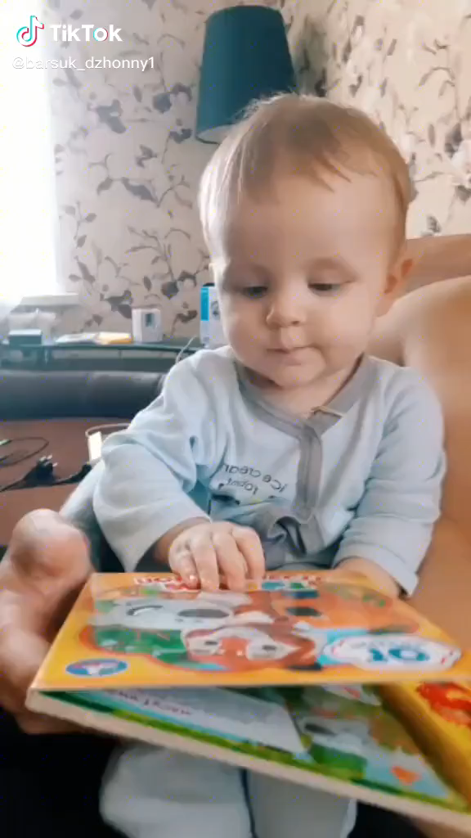

Slide 3
Смысловое чтение – вид чтения, которое нацелено на понимание читающим смыслового содержания текста.

Slide 4
1. Обязательный компонент метапредметных результатов освоения основной образовательной программы:
-овладение навыками смыслового чтения текстов различных стилей и жанров

Slide 5
2. ВПР (4 класс)
Работа с текстом
3. ЕГЭ и ОГЭ (часть С)
4. Устное собеседование по русскому языку

Slide 6
1. Работа с текстом до чтения
- Антиципация (предугадывание, предугадывание)

Slide 7
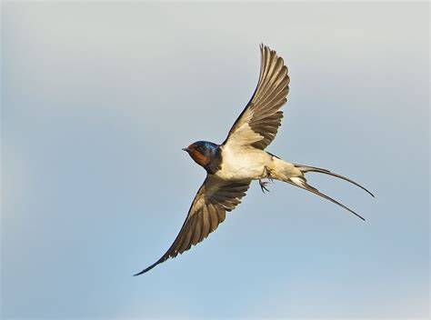

Slide 9
Верите ли вы, что…?
1. Эти птицы могут отключать половину мозга и спать во время полета?
2. Они могут развивать скорость до 120 км/ч, что делает их самыми быстрыми в мире?
3. Они могут съесть 850 насекомых в день?

Slide 10
2. Работа с текстом время чтения чтения
Обычный текст
- текст с картинками
- текст с волной
потерянное слово
«Инсерт»

Slide 11
Чтение с пометками (ИНСЕРТ)
Цель: сформировать умение читать вдумчиво, оценивать информацию, формулировать мысли автора своими словами.
Учитель дает ученикам задание написать на полях значками информацию по следующему алгоритму:
V Знакомая информация
! Новая информация
- Я думал (думала) иначе
? Это меня заинтересовало (удивило), хочу узнать больше.

Slide 12
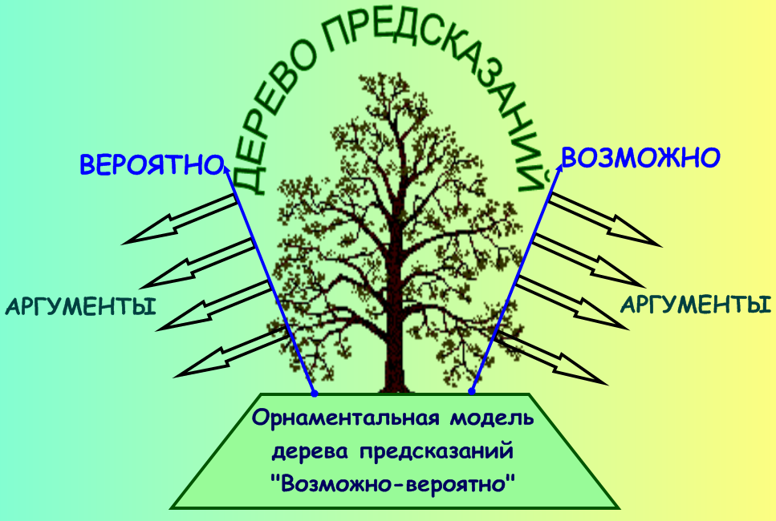
Дерево предсказаний
ТЕМА

Slide 14
3. Работа с текстом после чтения
«Да/нетка»
- Кластер
«Горячий стул»
«Тонкие и толстые вопросы»
- «Звери спрятались»
«Ромашка Блума»

Slide 15
1. | 2. | 3.
4. | 5. | 6.

Slide 16
Ассоциативный куст
ласточка

Slide 17

Приём: «Тонкие» и «толстые» вопросы (форма таблицы)
«Тонкие» вопросы | «Толстые» вопросы
В эту колонку записываются вопросы, требующие простого, односложного ответа ………..? ………….? …………..? | В эту колонку записываются вопросы , требующие подробного, развёрнутого ответа ……………..? ………………?

Slide 18
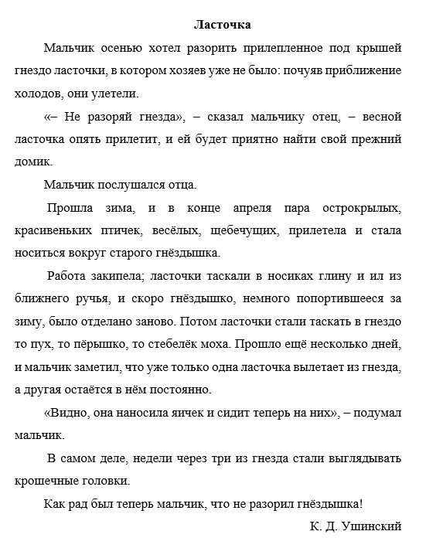

Slide 20
Приём - таблица «ЗХУ»
З – что мы знаем | Х – что мы хотим узнать | У – что мы узнали, и что нам осталось узнать

Slide 21
Дневник двойных записей
1.Учитель дает указание учащимся разделить тетрадь на две части.
2. В процессе чтения ученики должны в левой части записать моменты, которые поразили, удивили, напомнили о каких-то фактах, вызвали какие- либо ассоциации; в правой – написать лаконичный комментарий: почему именно этот момент удивил, какие ассоциации вызвал, на какие мысли натолкнул.

Slide 22
Ромашка Блума
Оценочные вопросы
Уточняющие вопросы
Творческие вопросы
Простые вопросы
Объясняющие вопросы
Практические вопросы

Slide 23


Slide 24
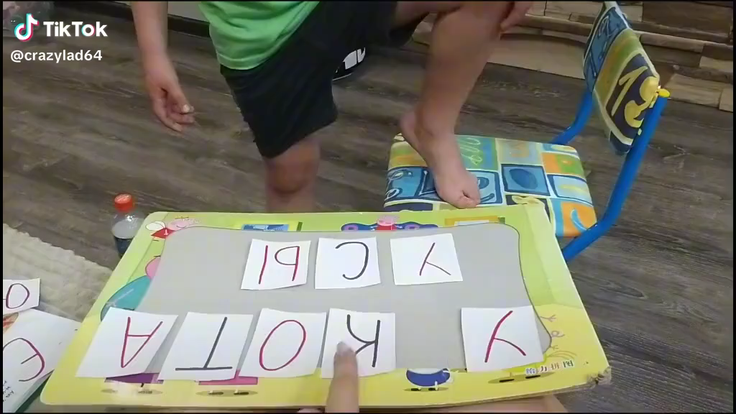

Slide 25
Спасибо за внимание!

